Slide 2
目录
软件中心介绍
1
安装部署
2
使用方法
3
常见问题与原理
4

Slide 3
软件中心介绍-背景
软件安装管理混乱
用户随意下载软件，版本杂乱，资源滥用
安装不明来源的软件，滋生版权问题
用户安装卸载不便
找不到安装包，容易出现恶意软件
不知道如何卸载软件

Slide 4
软件中心介绍-解决方案
管理员统一上传安装包
仅允许安装软件中心的安装包
统一管理
软件安装包
软件安装
途径唯一
自主选择
安装的软件
软件管理
统一入口
用户自主选择安装工作所需的软件
客户端统一入口，安装、升级、卸载软件

Slide 5
目录
软件中心介绍
1
安装部署
2
使用方法
3
常见问题与原理
4

Slide 6
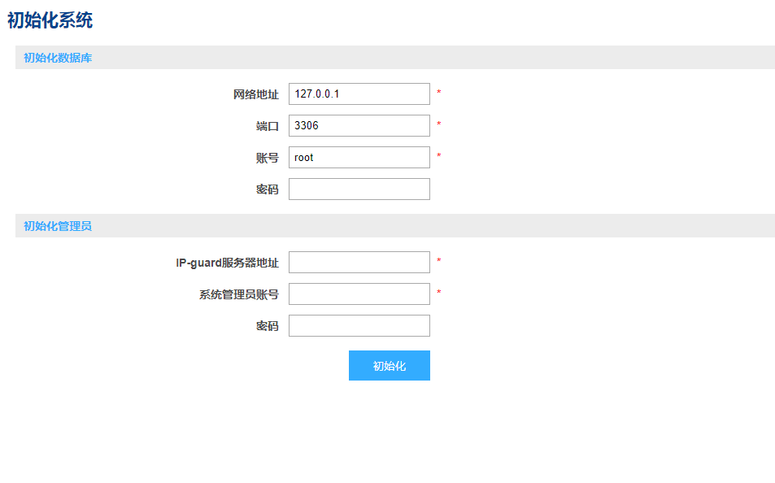
安装部署
软件中心管理端是独立的web系统，安装包进行安装
使用浏览器访问后端：http://IP:端口
初次搭建环境需要初始化系统
PS：软件中心使用了P2P，搭建的服务器需要放开软件中心8278端口，另外还需要放开访问web管理端的端口

Slide 7

安装部署
功能详细
安装完成后总共会安装三个服务
Ocular Sync WebService服务：同步IP-guard组织架构使用的服务
Ocular SoftCenter Server服务：访问软件中心管理端所需的服务
Ocular SoftCenter WebService服务：软件中心使用P2P所需要的服务

Slide 8
目录
软件中心介绍
1
安装部署
2
使用方法
3
常见问题与原理
4

Slide 9
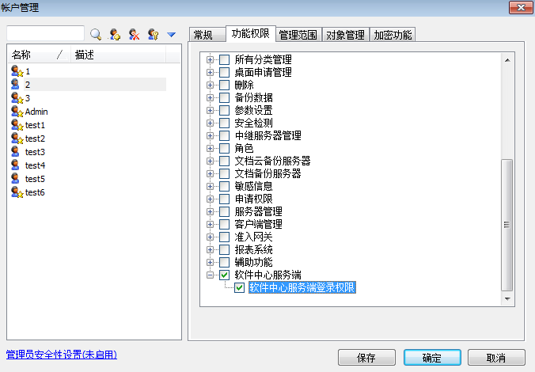
使用方法-登录权限及免密登录
软件中心服务端登录使用IP-guard管理员账号
系统管理员权限的管理员可以直接登录
普通管理员需要系统管理员配置软件中心服务端登录权限

Slide 10
使用方法-登录权限及免密登录
对免密登录选项卡需修改oserver.ini的配置：
[Console_Param]
SWCENTER_SERVER_URL = http://xxxx.xxxx.xxxx.xxxx:xxxx（软件中心服务端IP+端口）
添加上述配置，重启服务器和控制台即生效。
拥有权限的账号登录到控制台中，在“工具->登录软件中心服务端”可以免密登录到软件中心服务端进行管理

Slide 11
使用方法-软件中心服务端
环境部署完成之后，管理员需要在软件中心管理端添加软件
添加软件的流程：
添加分类
上传软件
审核软件
设置策略
添加软件

Slide 12
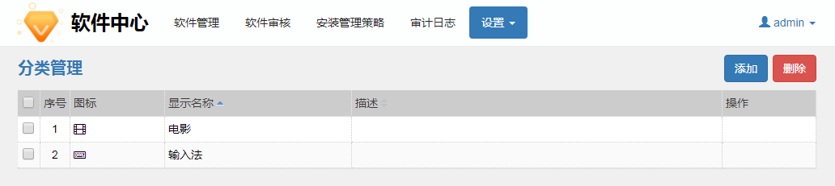
使用方法-软件中心服务端
分类管理，管理员可创建不同的分类，将不同的软件进行分类管理

Slide 13
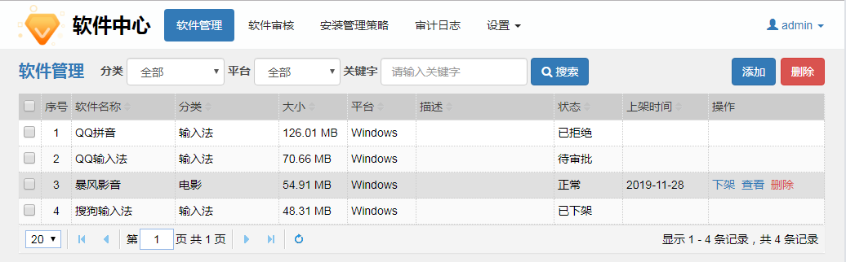
使用方法-软件中心服务端
软件管理：
软件管理中可以添加、编辑、删除、查看软件
软件管理中还能将软件上架和下架操作
PS：编辑某个软件，修改某些内容时会导致软件下架，需重新审批上架，修改并保存会有提示

Slide 14
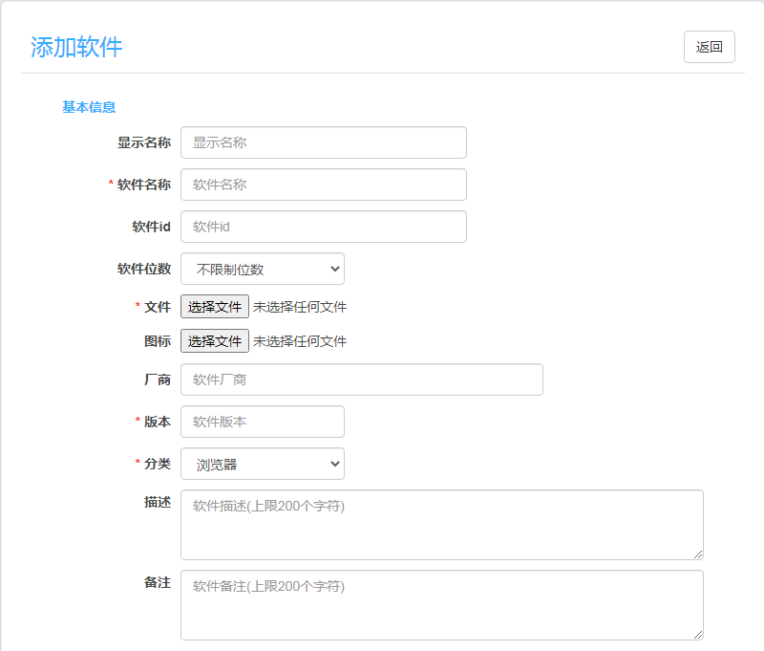
使用方法-软件中心服务端
添加软件：

Slide 15
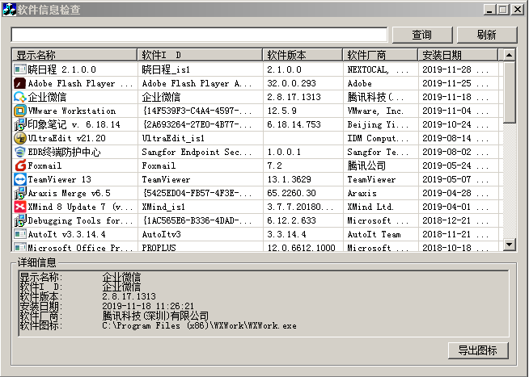
使用方法-软件中心服务端
软件中心小工具：
PS:使用小工具获取信息必须要在某台机器中安装了对应软件之后才能获取

Slide 16
常见问题与原理
软件ID：
1.先会匹配此机器中软件ID与软件中心上传的软件ID
2.如果软件ID未匹配中则认为未安装该软件
3.如果软件ID匹配中了，则会匹配版本号
--如果版本号一致则认为此软件已安装；
--如果版本号不一致，客户端中安装的软件版本号比软件中心上传的版本小，则认为该软件可升级；否则也认为该软件未安装
软件ID可以不设置。如果不设置会出现，用户安装了某个软件，不会显示为已安装的状态。如果管理员更新了新版本的同一软件，升级列表中也不会显示
同款软件最多上传三个，软件ID、显示名称、软件名称不能重复

Slide 17
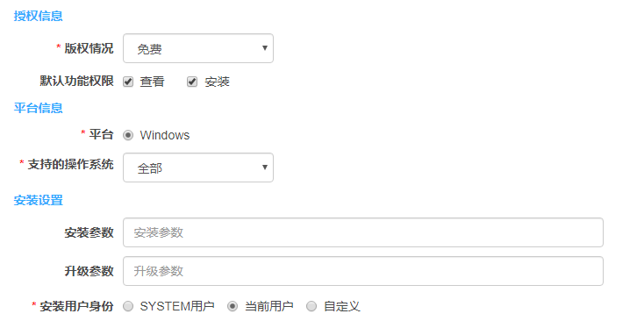
使用方法-软件中心服务端
添加软件：

Slide 18
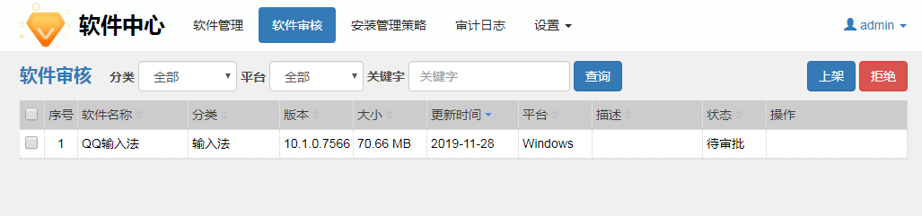
使用方法-软件中心服务端
软件审核：
新添加的软件或编辑修改过的软件需要管理员在软件审核页面进行软件审核后，方可上架显示

Slide 19
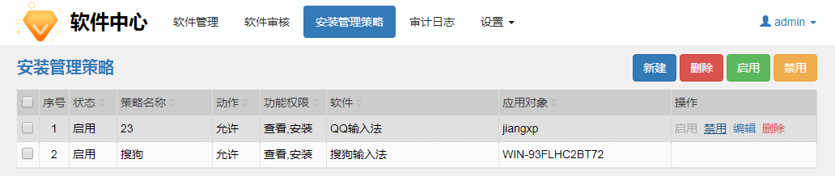
使用方法-软件中心服务端
安装管理策略：
管理员可以针对用户、计算机、角色设置软件使用的权限
软件使用权限包括查看和安装的权限

Slide 20
使用方法-软件中心服务端
软件安装管理策略优先级：
安装策略都属于同一级的
当安装策略的动作一样时，功能权限会叠加
当安装策略的动作不一样时，针对同一款软件，策略的优先决定于应用对象：用户 > 用户角色 > 用户组 > 用户组角色 > 计算机 > 计算机角色 > 计算机组 > 计算机组角色 > 全部
当动作不一致，应用对象一致时，策略的优先级决定于选择的软件：软件>软件分类>全部
当动作不一致，应用对象和软件都一致时，策略的优先决定于动作：禁止 > 允许

Slide 21
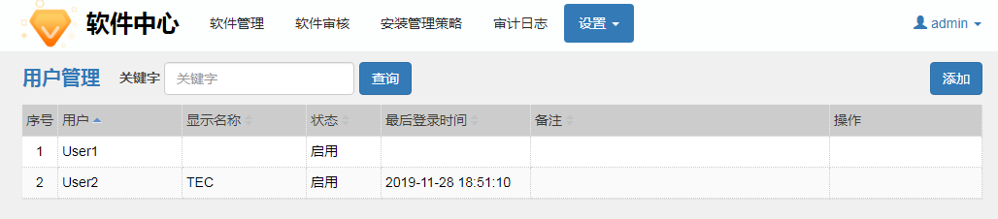
使用方法-软件中心服务端
用户管理：
通过用户管理功能来添加管理员用户，只有在管理页面添加了的用户才能分配管理权限

Slide 22
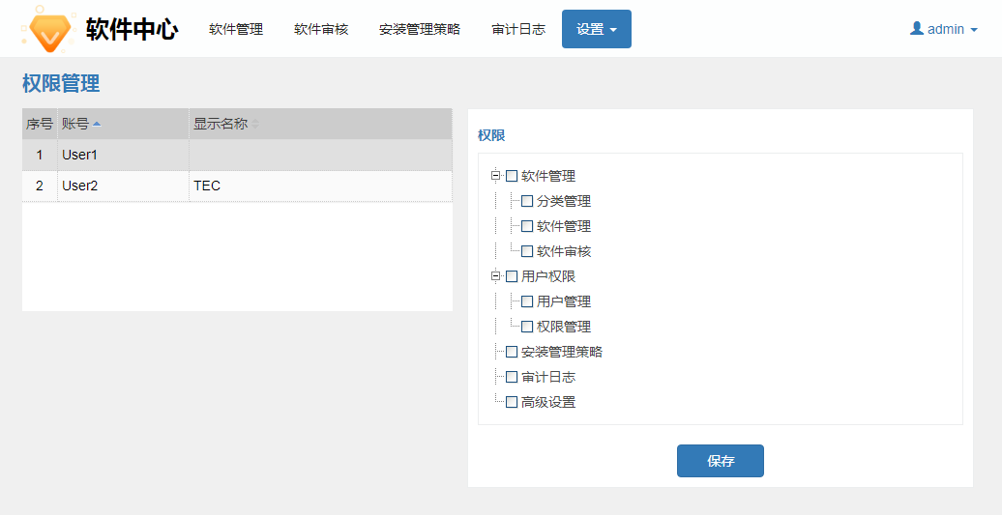
使用方法-软件中心服务端
权限管理：
权限管理功能中系统管理员可对用户分配不同的管理权限
管理员默认只有软件管理和分类管理的查看权限
初始化后仅admin和初始化使用的系统管理员账号拥有软件中心服务端除审计日志外的所有权限

Slide 23
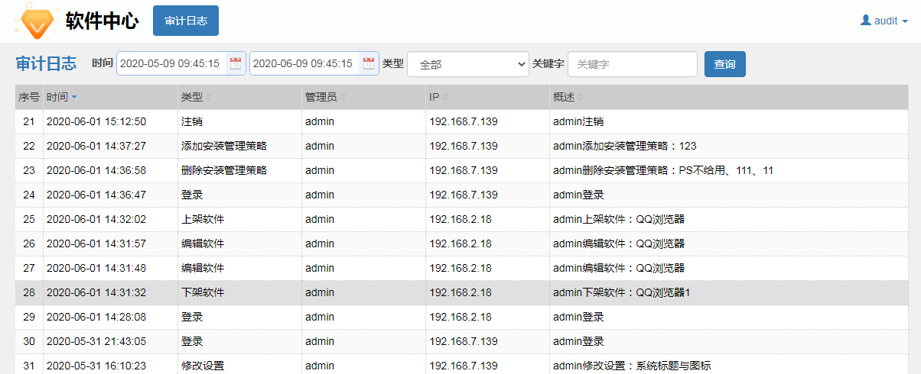
使用方法-软件中心服务端
审计日志：
审计员可在审计日志页面查询到所有登录后台管理系统的用户所进行的操作记录
详细信息包括：操作时间、操作类型、管理员名称、登录IP、概述

Slide 24
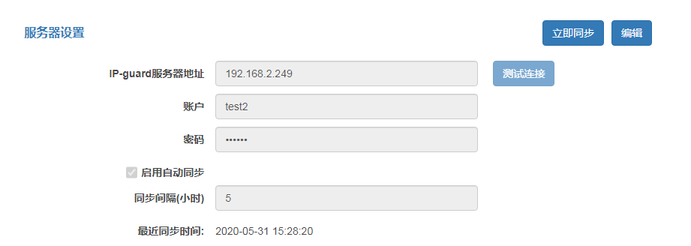
使用方法-软件中心服务端
服务器设置：
管理员可在服务器设置中设置自动同步IP-guard的组织架构
初始化完成后，将默认开启自动同步，同步间隔为24小时

Slide 25
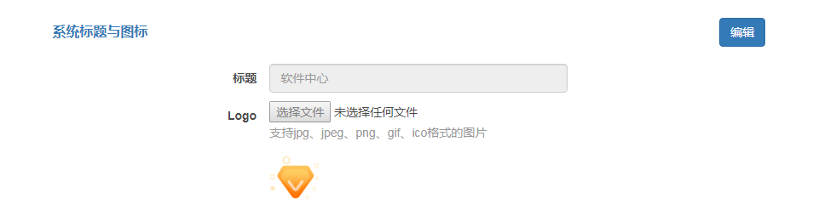
使用方法-软件中心服务端
系统标题和按钮：
软件中心系统标题和按钮中管理员可自定义设置软件中心的Logo图标和名称
PS：修改成功后，软件中心客户端重启后也将会修改

Slide 26
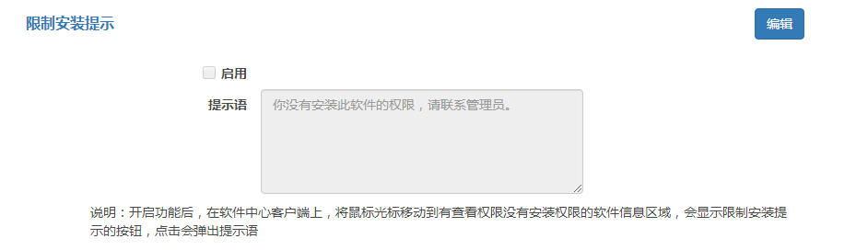
使用方法-软件中心服务端
限制安装提示：
开启功能后，在软件中心客户端上只有查看权限的软件，点击问号按钮会弹出提示语

Slide 27
使用方法-软件中心客户端
启动软件中心：
软件中心客户端功能开启（配置客户端配置）：
配置名 | 内容 | 说明
softcenter_url | 访问软件中心的链接 | 配置软件中心访问的服务器地址（配置后客户端托盘中会出现软件中心选项卡）
obt_scclient_serverip | 软件中心服务器IP | 配置软件中心P2P地址
obt_disable_p2p | 启动P2P功能 | 值为2时启动P2P功能 默认和其他值为不启动P2P功能

Slide 28
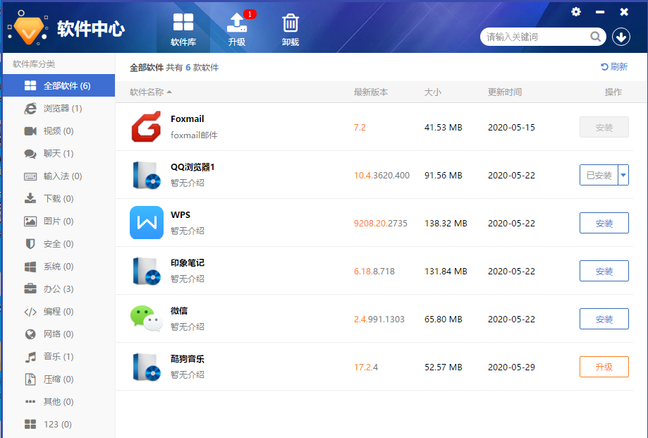

使用方法-软件中心客户端
启动软件中心：
在客户端中右键客户端托盘-软件中心，启动软件中心

Slide 29
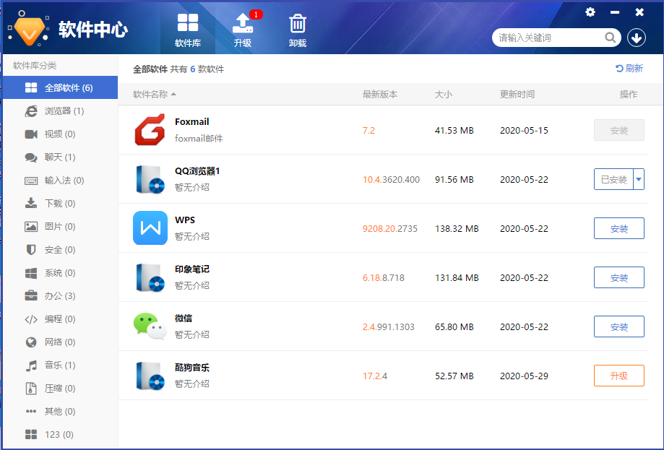
使用方法-软件中心客户端
软件库：
在客户端中右键客户端托盘-软件中心，启动软件中心

Slide 30
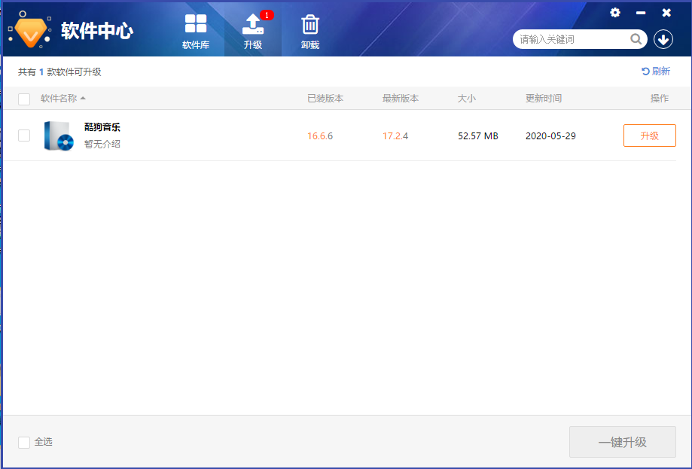
使用方法-软件中心客户端
升级：

Slide 31
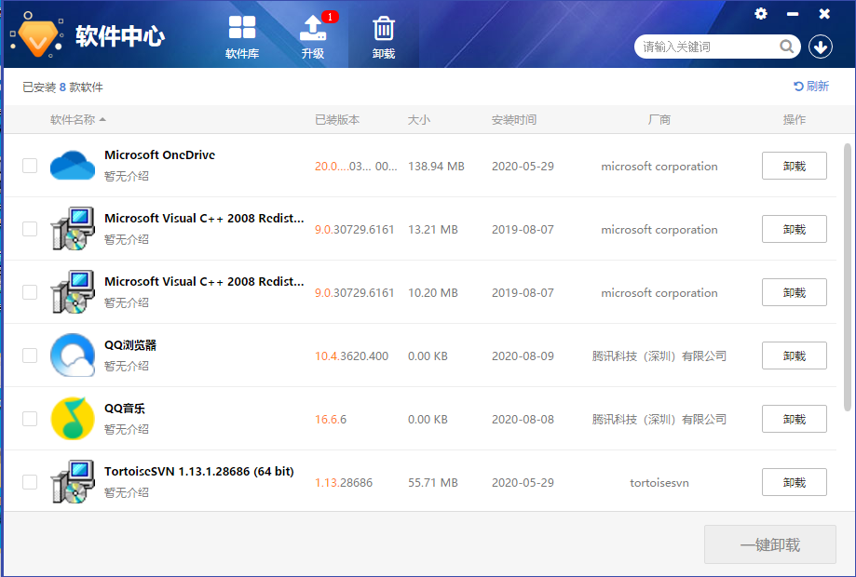
使用方法-软件中心客户端
卸载：
软件卸载页面显示计算机已安装的所有软件，用户可选择相应软件进行卸载

Slide 32
使用方法-软件中心客户端
升级提醒：（客户端配置）
配置名 | 说明 | 值
obt_upwarn_title | 管理员可通过该配置设置升级提醒标题 | 支持多语言，管理员可自行设置
obt_upwarn_content | 管理员可通过该配置设置升级提醒内容 | 管理员可自行设计提醒内容 可在提醒内容中输入“%d”，客户端提醒内容将显示为可升级的软件数量
obt_upwarn_interval | 管理员可通过该配置设置升级提醒的间隔 | 0（默认）：用户可自行指定提醒间隔 1：每天提醒一次，用户不可自行指定提醒间隔 2：每周提醒一次，用户不可自行指定提醒间隔 3：没月提醒一次，用户不可自行指定提醒间隔 4：不提醒，用户不可自行指定提醒间隔 其他值：默认

Slide 33
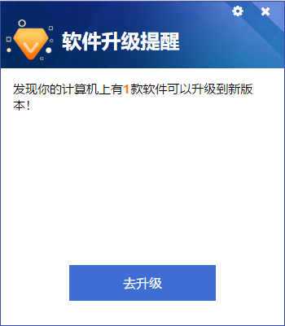
使用方法-软件中心客户端
升级提醒：
当客户端中有可升级的软件时，在开机后将会提醒用户当前客户端有可升级软件。默认每天提醒一次并且可自行修改

Slide 34
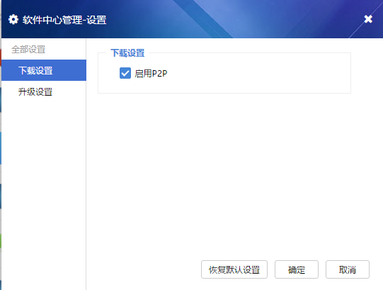
使用方法-软件中心客户端
设置：
用户可以自行设置下载是否使用软件中心，取消勾选启用P2P，将会使用http协议进行下载

Slide 35
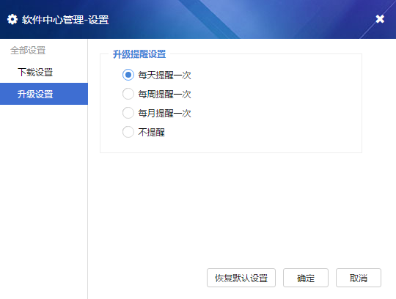
使用方法-软件中心客户端
设置：
若管理员设置用户可自行设置提醒间隔，用户可在此页面修改提醒间隔时间

Slide 36
目录
软件中心介绍
1
安装部署
2
使用方法
3
常见问题与原理
4

Slide 37
常见问题与原理
常见问题：
1.软件中心下载的软件安装包路径在哪？用户可以自行更改安装包的目录吗？
答：客户端下载的软件放在Ocular\OBtEmulator\download目录下，会以hash.dat文件的形式存放，用户无法自行修改软件目录，因为P2P要将此目录下的文件进行共享给其他用户下载
2.软件中心上传的软件都是存在哪里的？
答：软件中心后台上传的软件会放在\swcenter\upload这个目录下，会以hash.dat文件的形式存放

Slide 38
常见问题与原理
软件中心客户端卸载时使用权限的逻辑：
1.优先使用当前的管理员用户权限卸载
2.如果当前用户不是管理员，使用软件中心设置的权限卸载
3.软件中心上没有设置，使用system权限卸载

